Slide 1

Mini Maple Story
구태모, 김은호, 오태경
◀
▶
◀
▶

Slide 2
목차
1. 게임 설명
2. UML – 클래스 다이어그램
3. 상태 및 책임
◀
▶
◀
▶

Slide 3


게임 설명
◀
▶
◀
▶

Slide 4
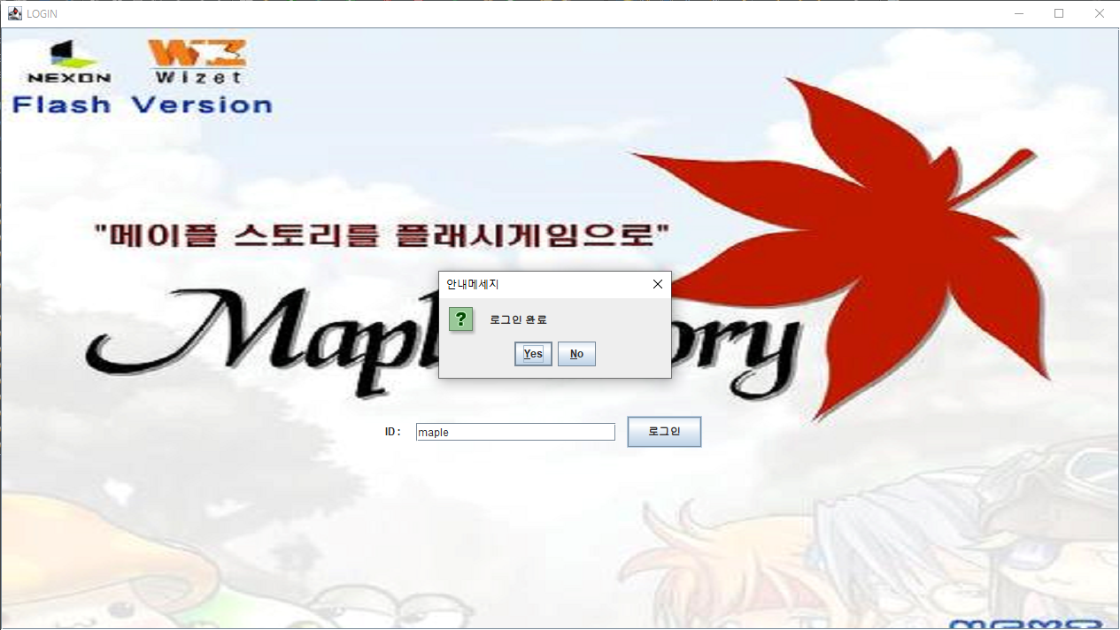
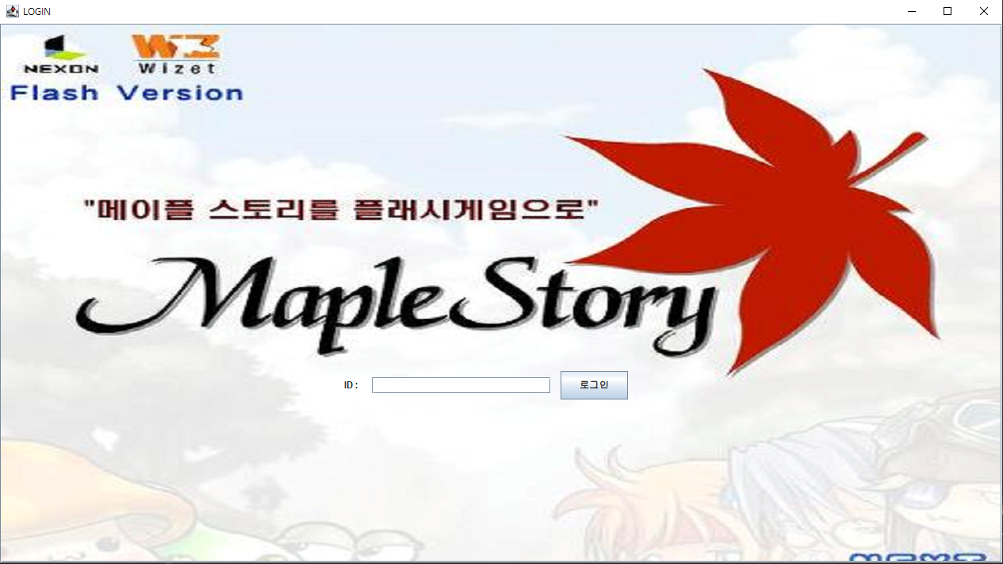
게임 설명
◀
▶
◀
▶

Slide 5
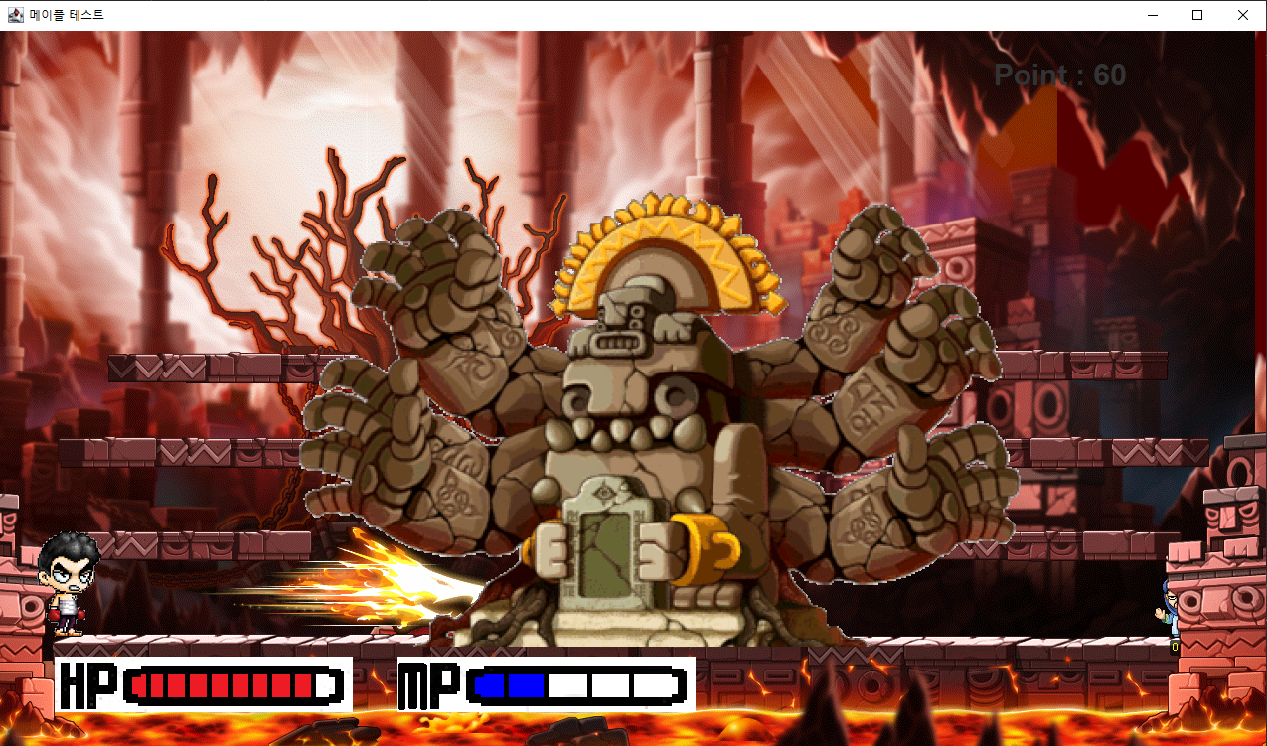
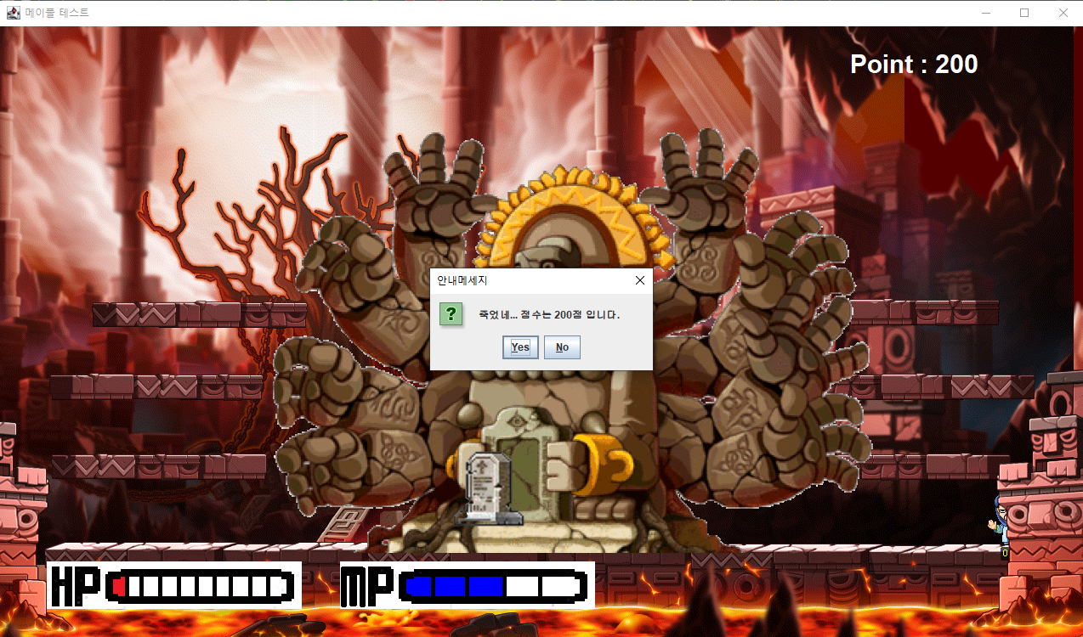
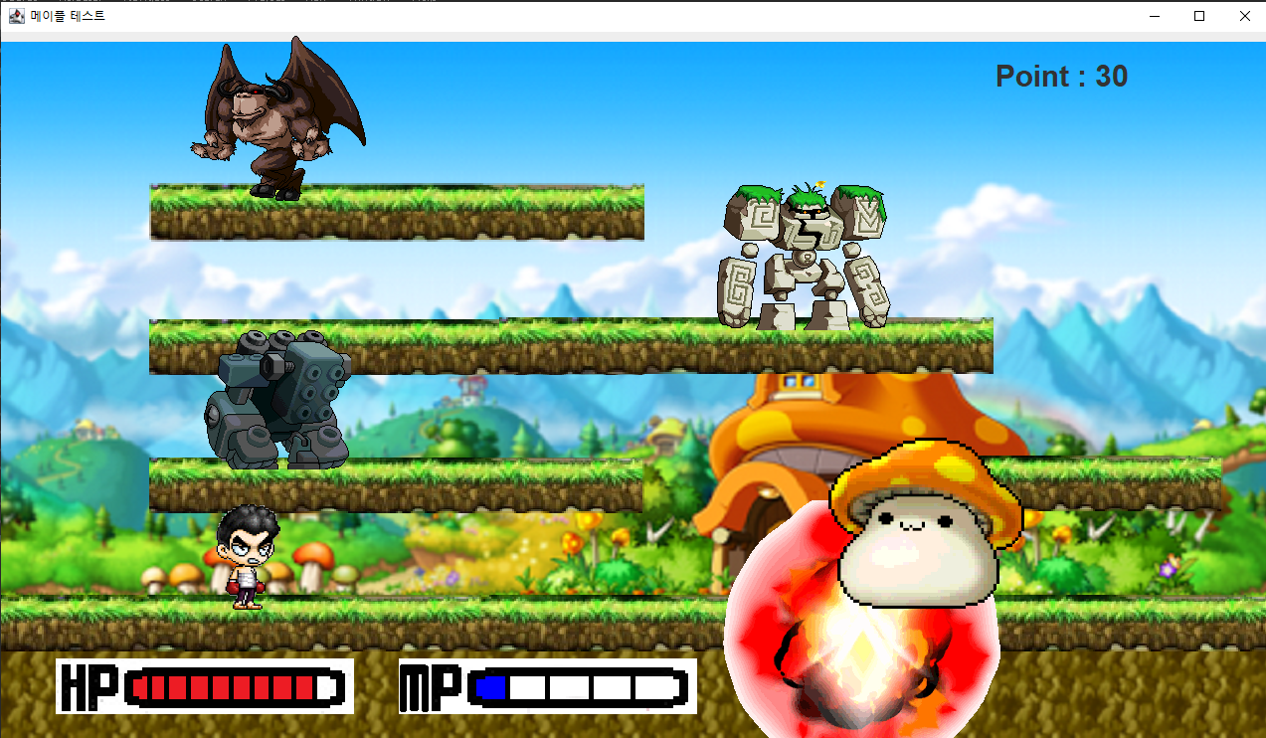
게임 설명
◀
▶
◀
▶

Slide 6
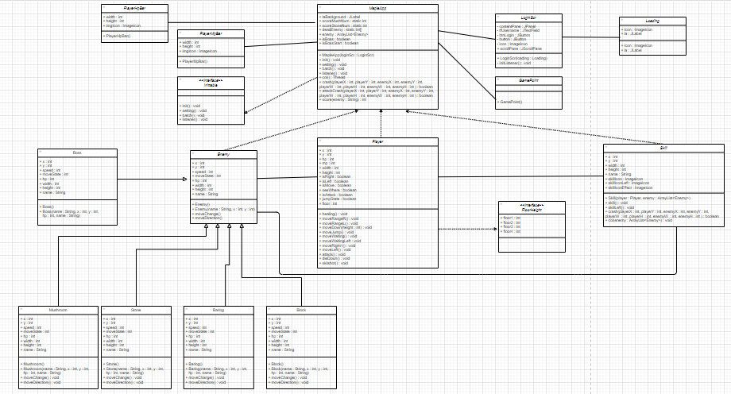
UML – 클래스 다이어그램
◀
▶
◀
▶

Slide 7
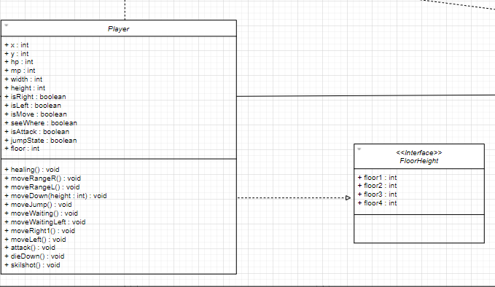

상태
Player
seeWhere
isAttack
jumpState
Floor(floorHeight)
X
Y
Hp
Mp
isRight
isLeft
◀
▶
◀
▶

Slide 8
MOVE
Player
– moveRangeL()
– moveRightR()
moveLeft()
moveRight()
moveDown()
moveJump()
◀
▶
◀
▶

Slide 9
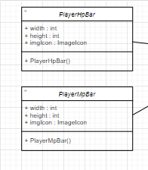


HP, MP BAR
- JLabel
Player
◀
▶
◀
▶

Slide 10






ETC..
Player
Healing() hp +5/5s
Attack()
dieDown()
◀
▶
◀
▶

Slide 11
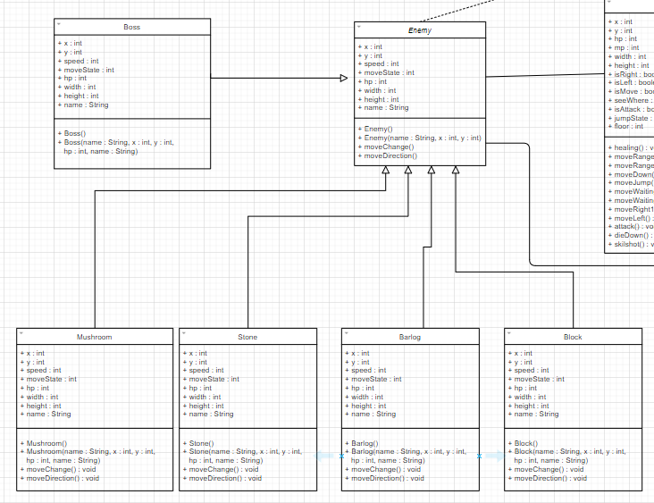

Enemy
X
Y
Speed
moveState
1왼쪽/ 2 오른쪽/ 0 멈춤
Hp
Width
Height
Name
◀
▶
◀
▶

Slide 12





Enemy
Mushroom
Stone
Barlog
Block
Boss
◀
▶
◀
▶

Slide 13
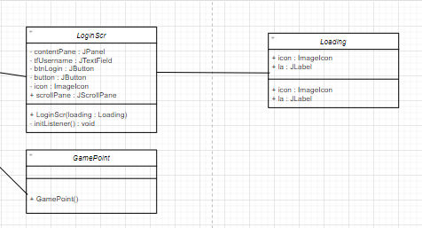
Login
◀
▶
◀
▶

Slide 14
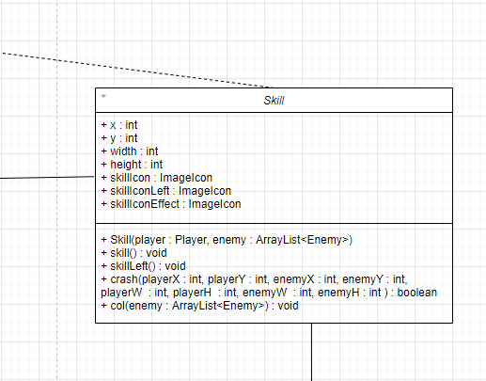

Skill
X
Y
Skillcon
skillconLeft
skillconEffect
◀
▶
◀
▶

Slide 15
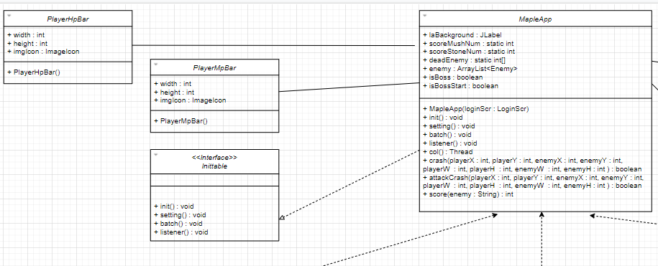
MapleApp
deadEnemy[]
Enemy : arrayList
isBoss
◀
▶
◀
▶

Slide 16
MapleApp
Col() – 충돌 시 동작
Crash() – 충돌 유무 확인
attackCrash() – 공격 유효 확인
Score() – 점수 계산
◀
▶
◀
▶

Slide 17
감사합니다!
구태모, 김은호, 오태경
◀
▶
◀
▶

